Slide 1
基于Unity3D的赛车三维游戏设计与实现

Slide 2
选题意义
游戏一直是广大群众所喜欢的休闲项目之一，随着社会经济的发展，现在几乎人人都有电子产品，而电子游戏现在也越来越流行了；随着科学技术的进步，游戏的也在变化着，从红白机时代到便携游戏、从街机的竞技时代到电脑游戏，再到3D游戏的形成，通过游戏来休闲的人们越来越多，同时对游戏的要求和体验也越来越高。Unity3D在2010年游戏引擎的开发研讨会上，不光吸引了来自PC、MAC、iPad、iPhone 的目光，同时还吸引了次世代主机PS及Xbox360的高度关注，并有多家厂商提前预定了游戏引擎

Slide 3
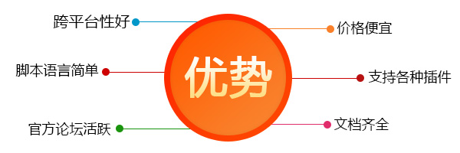
Unity3D的优势

Slide 4
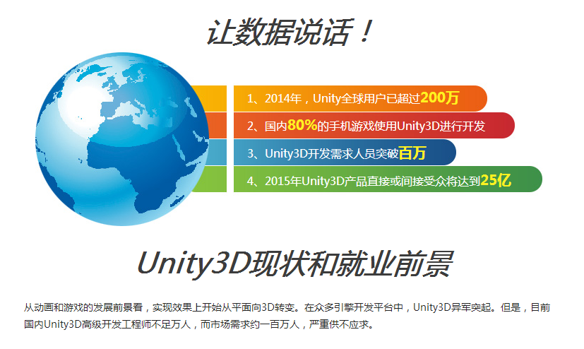

Slide 5
研究方式
(1)文献研究法：通过调查文献来获得资料，从而全面地、正确地了解掌握所要研究问题，有助于了解事物全貌。
(2)观察法:通过日常生活中对汽车的观察，了解汽车的启动状况，优化游戏中的赛车启动状况，例如，让赛车的后轮先加速，带动整个赛车的加速等；
(3)经验总结法：通过以往玩游戏的经验，向游戏中添加各种效果；并且设计赛车的移动轨迹 。
(4)实证研究法：通过自己对游戏体验，对于体验不佳的地方进行修改，优化。

Slide 6
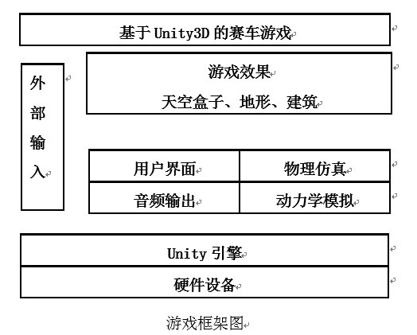

Slide 8
[01]钱乐秋，赵文耘等．软件工程[M]．北京：清华大学出版社，2007
[02] Nicholas C. Zakas(尼古拉斯·泽卡斯)．JavaScript高级程序设计(第3版)．北京：人民邮电出版社，2012
[03] 路朝龙．Unity 3D游戏开发从入门到精通．北京：中国铁道出版社，2013
[04] 道格拉斯·克罗克福德（Douglas Crockford）．JavaScript语言精粹（修订版）．北京：电子工业出版社，2012
[05] 伍传敏,张帅,邱锦明; 基于Unity3D的FPS游戏设计与开发[J];三明学院学报 ;2012年02期
[06] 张晓雁,李朝葵; 一款基于Unity3D的移动平台游戏的设计[J];软件工程师;2014年12期
[07] 倪乐波,戚鹏,遇丽娜,王婧;Unity3d产品虚拟展示技术的研究与应用[J];软件工程师;2014年12期
[08] 杨俊,李艳梅; JavaScript面向对象编程探析[J];办公自动化;2010年08期
[09] 黄海芳,余宇华;3D游戏中碰撞检测的应用[J];中国西部科技;2008年05期
[10] 陈二雷;加速碰撞检测算法的研究[N];2008通信理论与技术新进展——第十三届全国青年通信学术会议论文集;2008年

